Slide 1


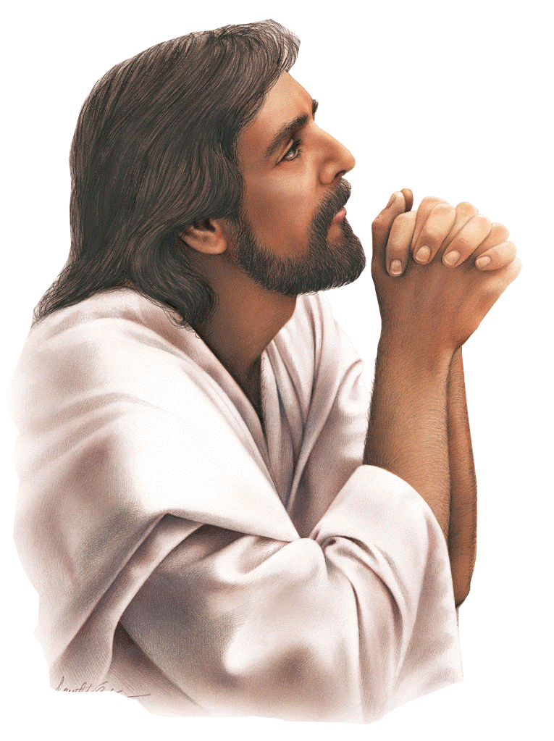

First Sunday of Lent Year B
Chúa Nhật I Mùa Chay Năm B
21/02/ 2021
Hùng Phương & Thanh Quảng thực hiện

Slide 2

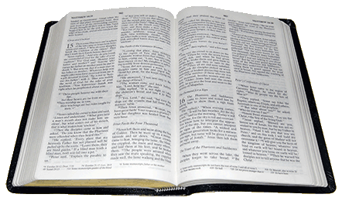
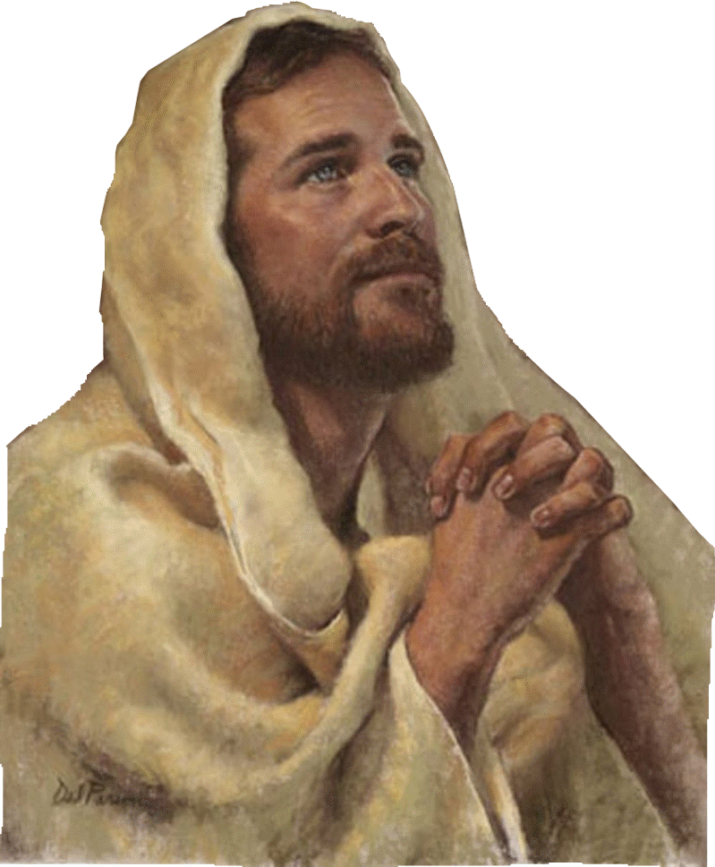
Gospel
Mark
1:12-15
Phúc Âm theo
Thánh Mác-cô
1:12-15

Slide 3
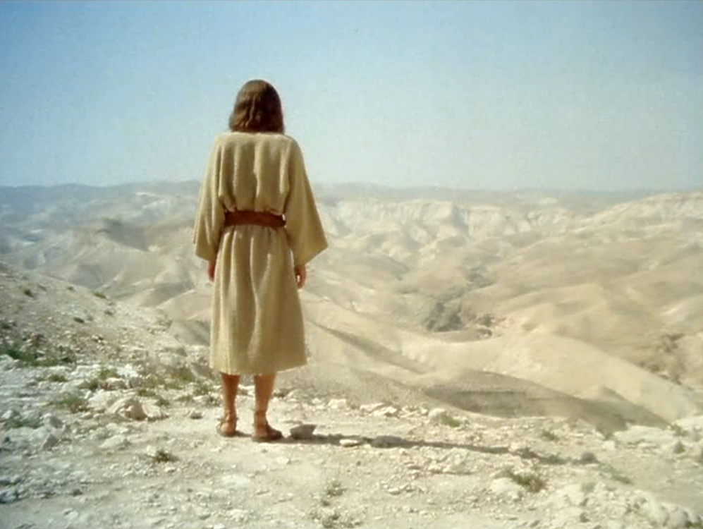
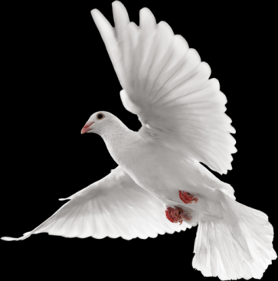
The Spirit drove Jesus out into the wilderness
Sau khi Đức Giêsu chịu phép rửa,
Thần Khí liền đẩy Người vào hoang địa.

Slide 4
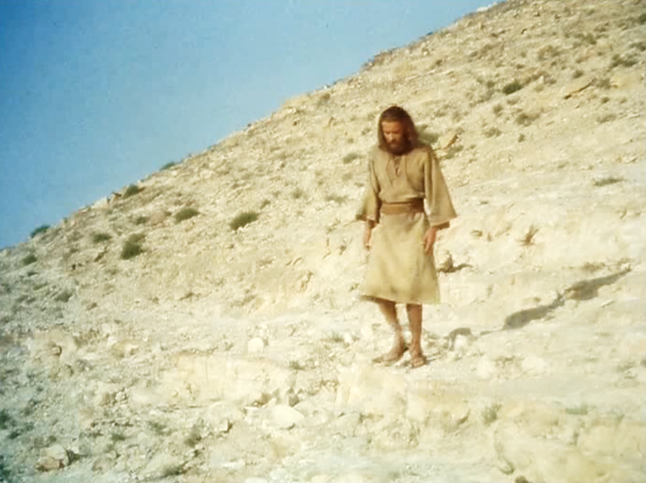

and he remained there for forty days, and was tempted by Satan. He was with the wild beasts, and the angels looked after him.
Người ở trong hoang địa bốn mươi ngày, chịu Xa-tan cám dỗ, sống giữa loài dã thú, và có các thiên sứ hầu hạ Người.

Slide 5
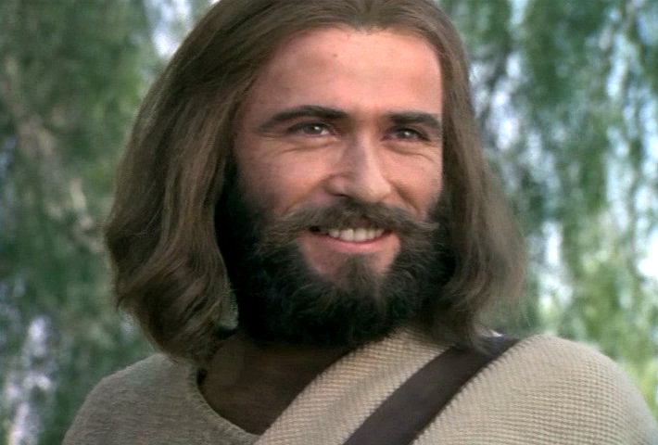
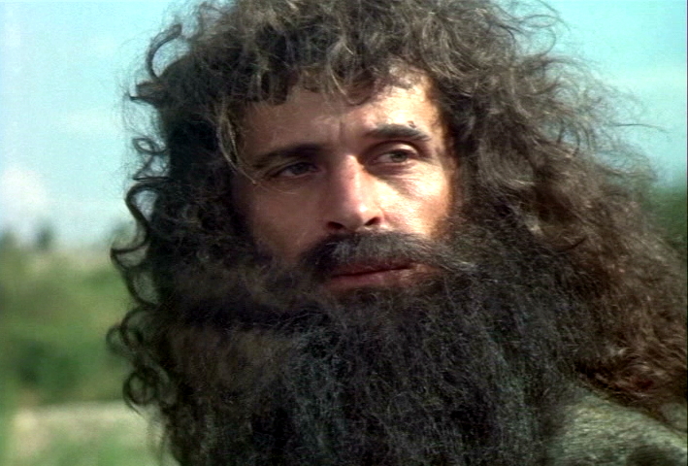
After John had been arrested, Jesus went into Galilee. There he proclaimed the Good News from God.
Sau khi ông Gio-an bị nộp, Đức Giê-su đến miền Ga-li-lê rao giảng Tin Mừng của Thiên Chúa.

Slide 6
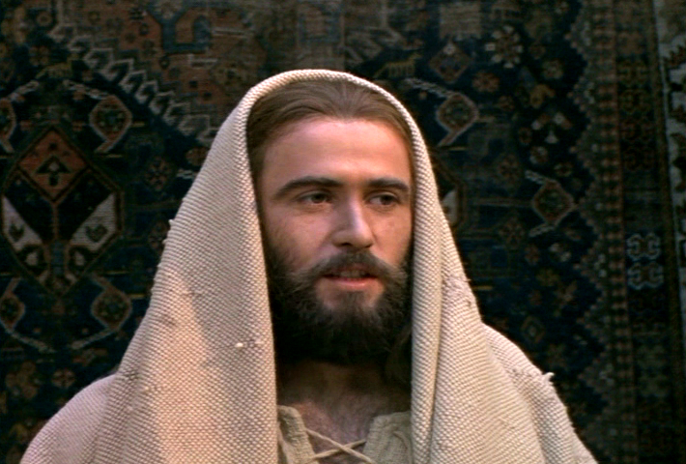
‘The time has come’ he said ‘and the kingdom of God is close at hand. Repent, and believe the Good News.’..
Người nói: “Thời kỳ đã mãn, và Triều Đại Thiên Chúa đã đến gần. Anh em hãy sám hối và tin vào Tin Mừng”.

Slide 7
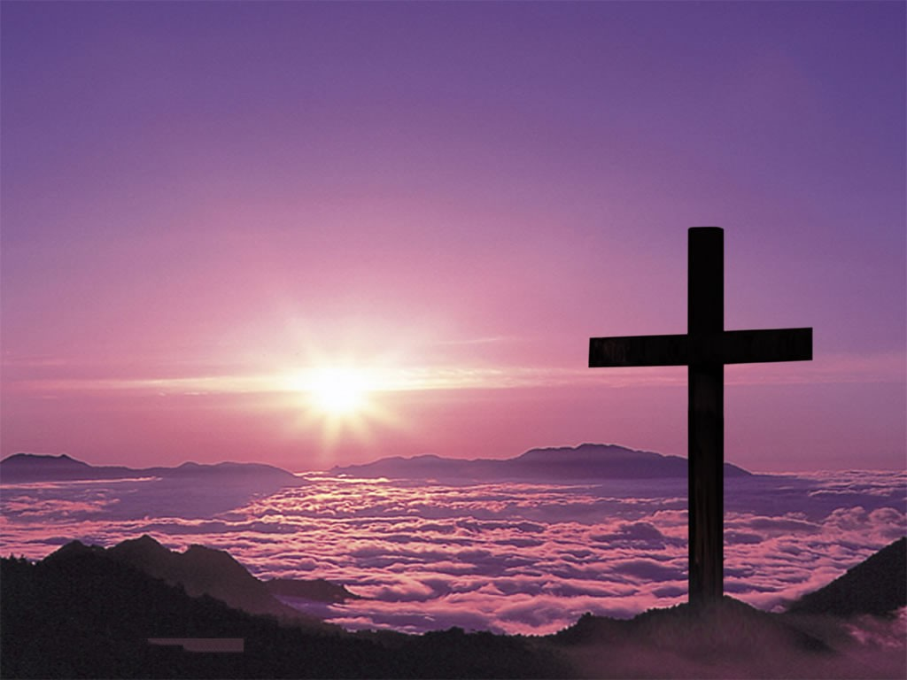
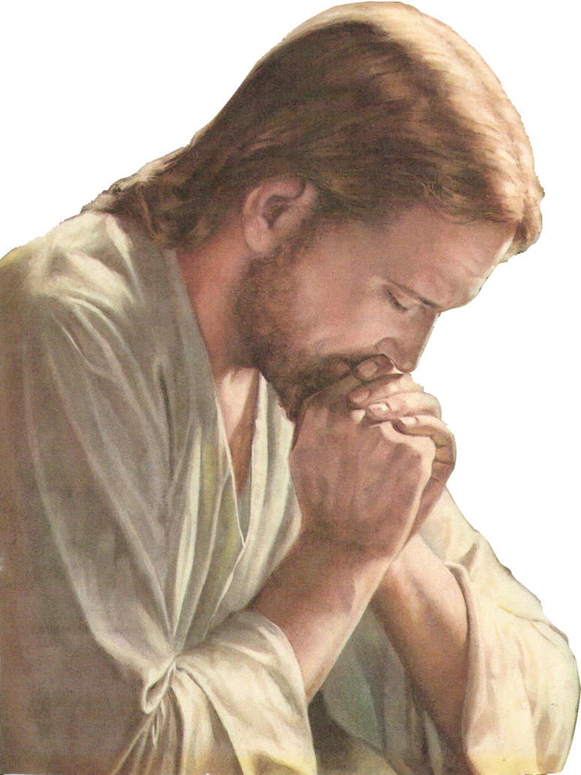
First Sunday of Lent Year B
Chúa Nhật I Mùa Chay Năm B
21/02/2021

Slide 8
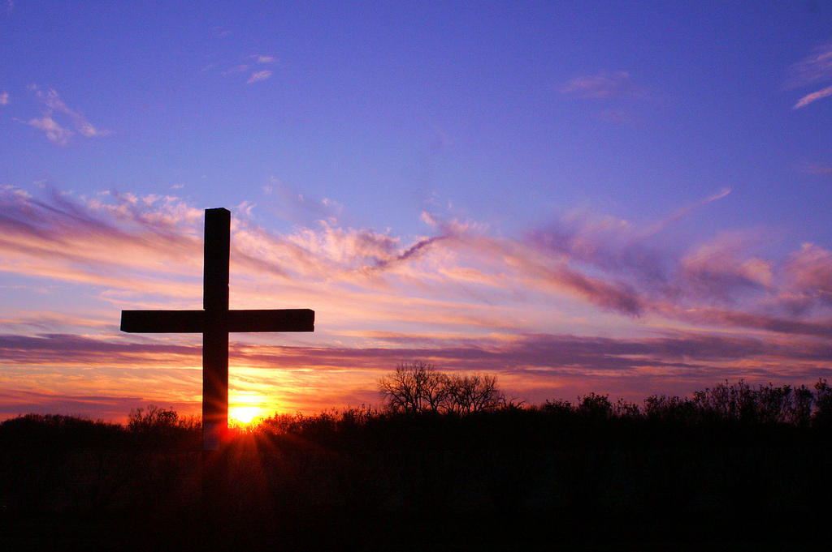
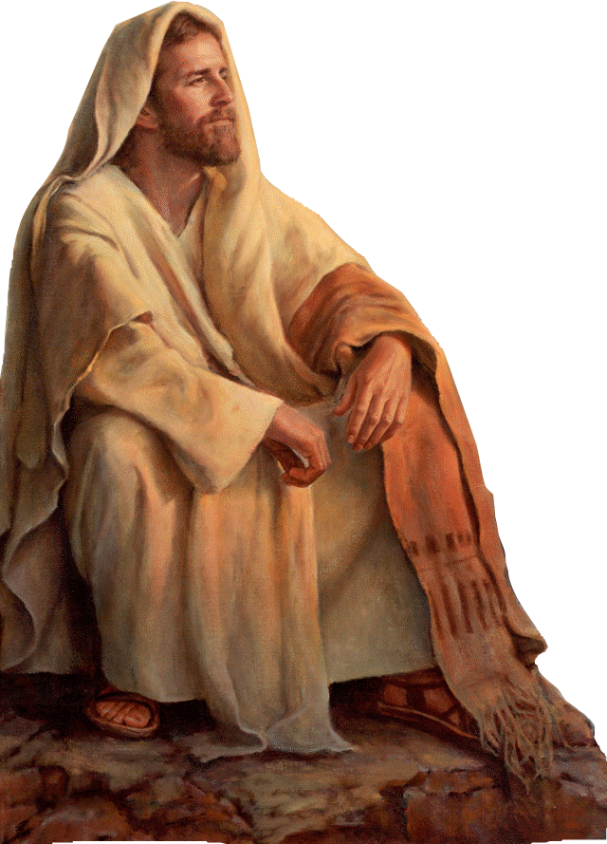
First Sunday of Lent Year B
Chúa Nhật I Mùa Chay Năm B
21/02/ 2021

